Slide 1

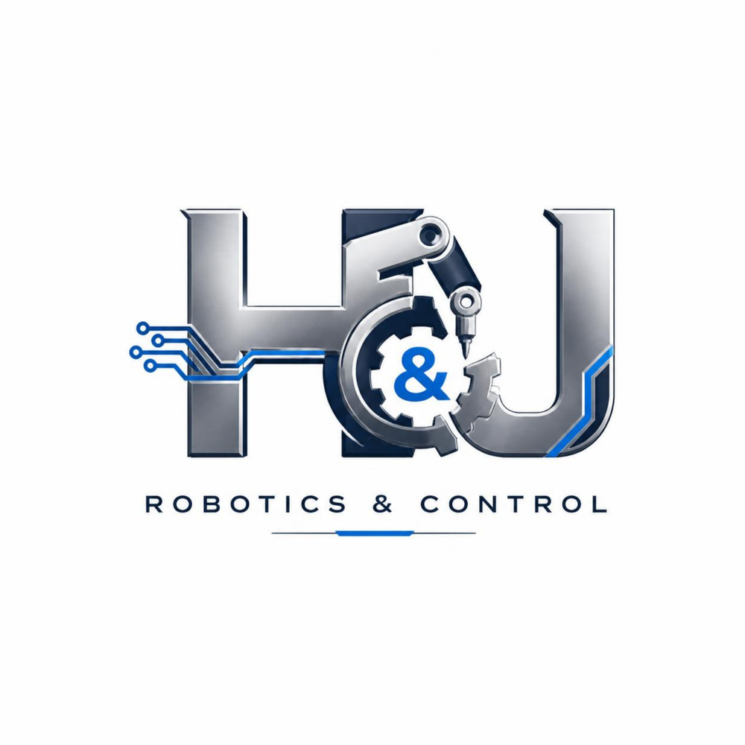


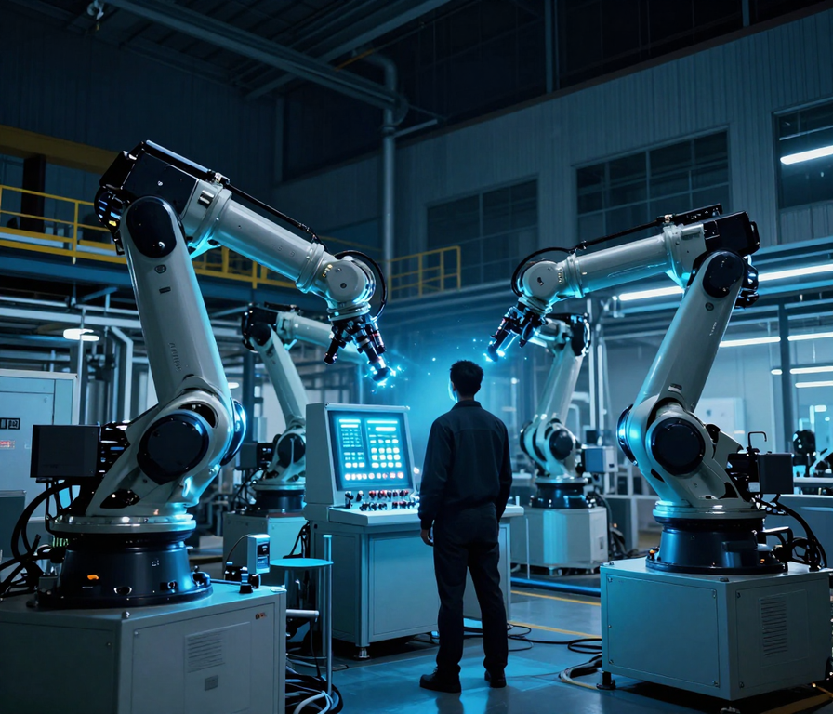
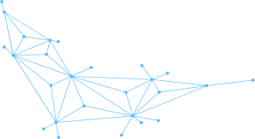

SERVICIOS
AUTOMATIZACIÓN INDUSTRIAL

Slide 2

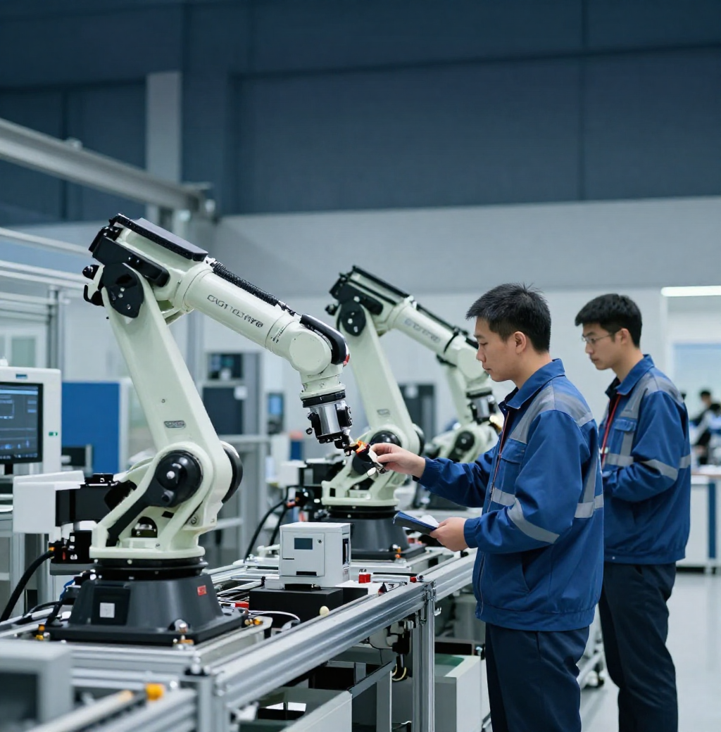

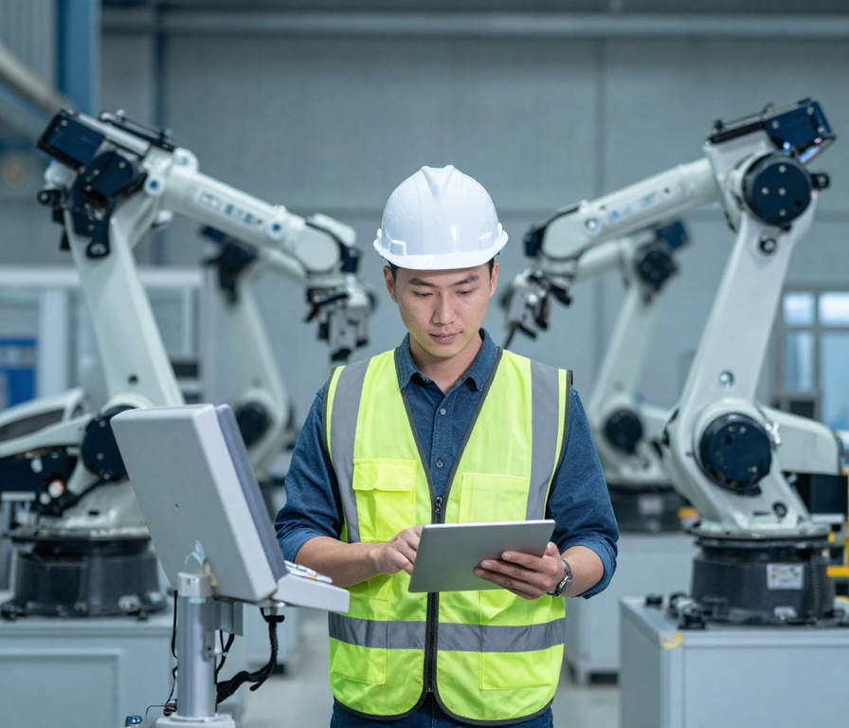
Nuestra Empresa
H&J Robotics & Control cuenta con amplia experiencia en México y EE.UU. Nos especializamos en manufactura automotriz, brindando soluciones de automatización de alto nivel para las principales plantas industriales a nivel global.

Slide 3

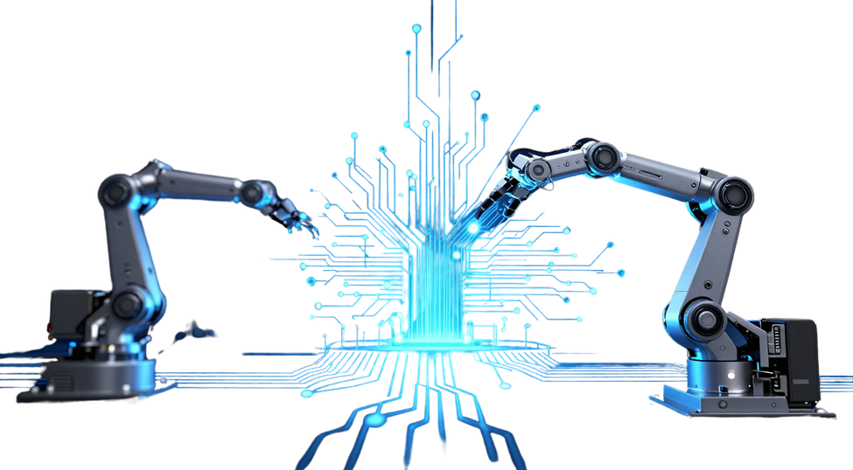
Servicios Principales
Ofrecemos soluciones integrales de automatización industrial, desde la programación de robots y PLC hasta la instalación, comisionamiento y optimización de líneas de producción.
Programación de Robots Industriales
Programación de PLC
Instalación Eléctrica y Mecánica
Programación experta de robots KUKA, FANUC y ABB para líneas de manufactura automotriz.
Configuración de software de seguridad: KUKA SafeOperation y FANUC DCS, ABB SafeMove para entornos seguros.
Desarrollo y configuración de programas PLC Siemens y AB para control de procesos automatizados.
Instalación completa de sistemas eléctricos y mecánicos para celdas robotizadas industriales.
Montaje, Comisionamiento e integracion
Soporte a Producción
Puesta en marcha, configuración y validación de robots en planta para garantizar operación óptima.
Integración en líneas existentes, sistemas de visión y periféricos industriales.
Asistencia técnica continua durante la producción para minimizar tiempos de paro y fallas.

Slide 4

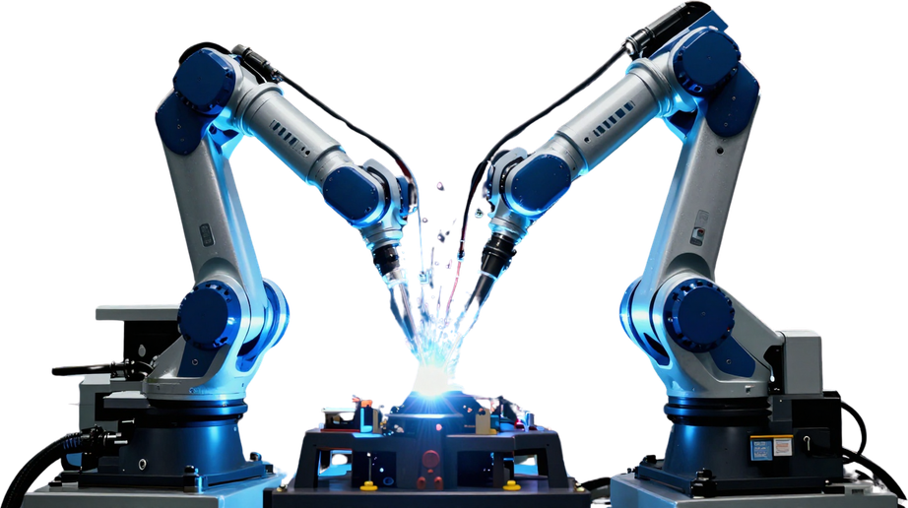
Tecnologías y Aplicaciones
Soluciones avanzadas de automatización para manufactura automotriz e industrial. Integramos tecnologías líderes en robótica, soldadura, manejo de materiales y sistemas de visión.
Material Handling
Glue / Seal
Spot & MIG Welding
Tool Changer
Automatización de manejo y transferencia de piezas en líneas de producción automotriz.
Aplicación de selladores y adhesivos con trayectorias precisas programadas en robot.
Soldadura por puntos y MIG robotizada con optimización de parámetros y tiempos de ciclo.
Cambio automático de herramientas para procesos multifuncionales en una misma celda robótica.
Ejes Externos
Rivet, Clinch, Screw & Hemming
Sistemas de Visión
Robots Compatibles
Configuración e integración de ejes externos para ampliar el alcance y flexibilidad del robot.
Procesos de unión mecánica automatizados para ensamble de carrocería y componentes.
FANUC iRVision y MenchMind Vision para inspección, guiado y control de calidad en línea.
Programación en plataformas KUKA, FANUC y ABB para todas las aplicaciones anteriores.

Slide 5

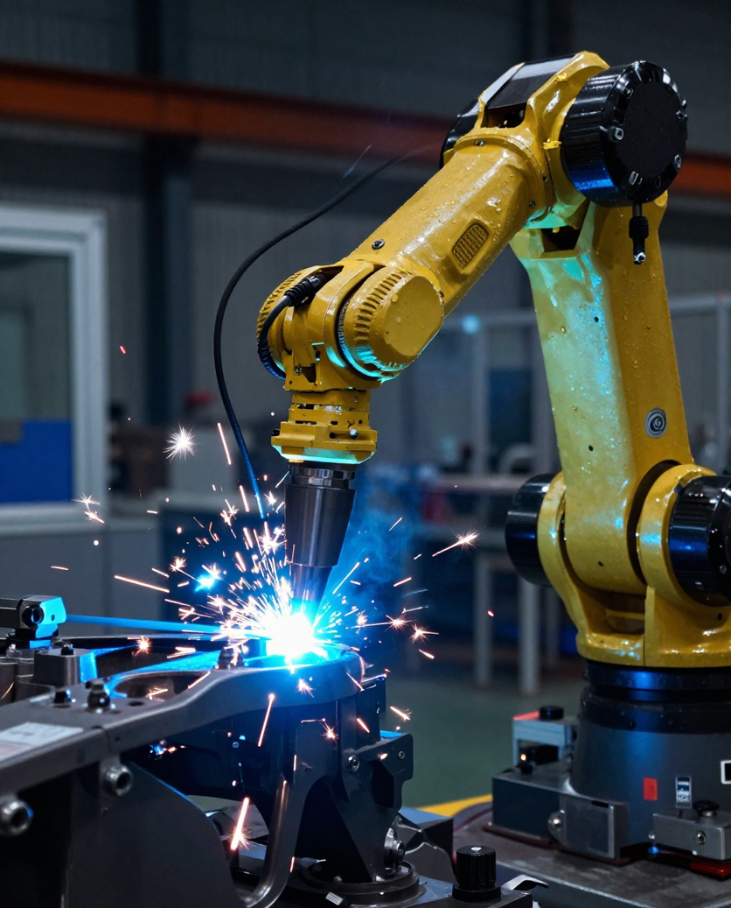
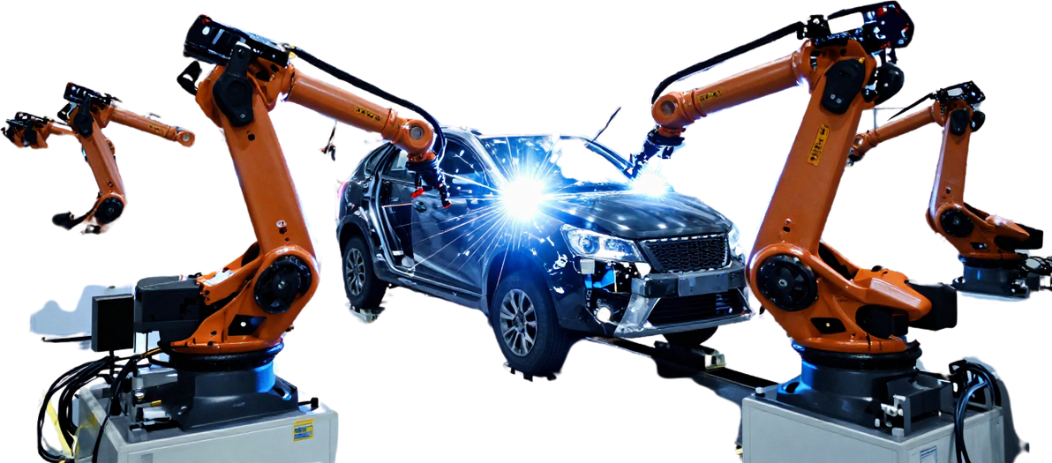
Clientes y Proyectos Destacados
Clientes: Tesla • BMW• Volkswagen • Mercedes-Benz • Rivian • Magna • Volvo • MartinRea • Gestamp • Stellantis • Linde+Wiemman.
Proyectos en plantas de manufactura automotriz de clase mundial, aplicando estándares internacionales de automatización y robótica industrial.

Slide 6
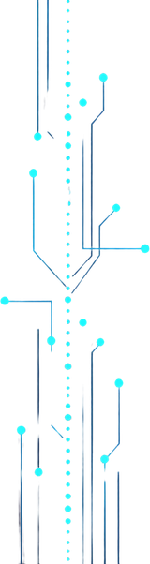
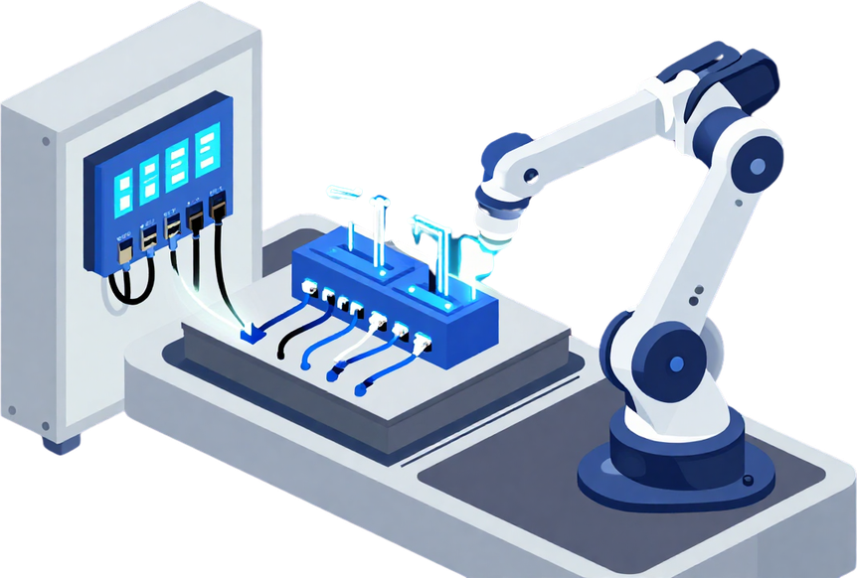
Capacidades Técnicas
Competencias técnicas avanzadas en configuración, integración y programación de robots industriales y sistemas de control para manufactura automotriz.
Configuracion y Comisionamiento de Robots
Puesta en marcha y programacion de PLCs
Configuración completa de robots KUKA, FANUC & ABB para líneas de producción automotriz.
Configuracion, y programacion de PLC en lineas nuevas, existentes o cambios en el proceso
Optimización de Tiempo de Ciclo, Calidad y soporte a Produccion
SafeOperation, DCS, SafeMove
Reducción de tiempos de ciclo y mejora de eficiencia en líneas de producción activas.
Optencion de la calidad bajo los requerimentos y normas del cliente.
Asistencia técnica continua durante arranque, integración y liberación de calidad.
Configuracion e Implementación de SafeOperation, Dual Check Safety , SafeMove

Slide 7
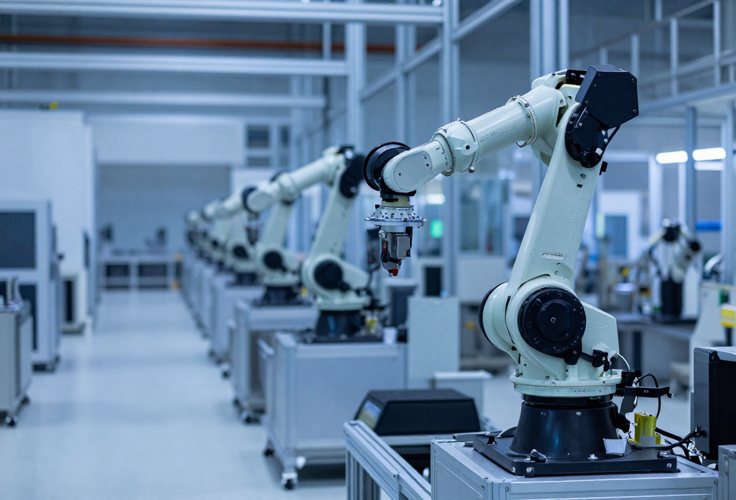
De la Ingeniería a la Producción
Nuestro proceso integral garantiza resultados de calidad en cada etapa del ciclo de vida del servicio:
① Comisionamiento inicial → ② Integración de sistemas → ③ Programación de robots y PLC → ④ Optimización de tiempos de ciclo → ⑤ Liberación de calidad → ⑥ Soporte continuo en producción

Slide 8

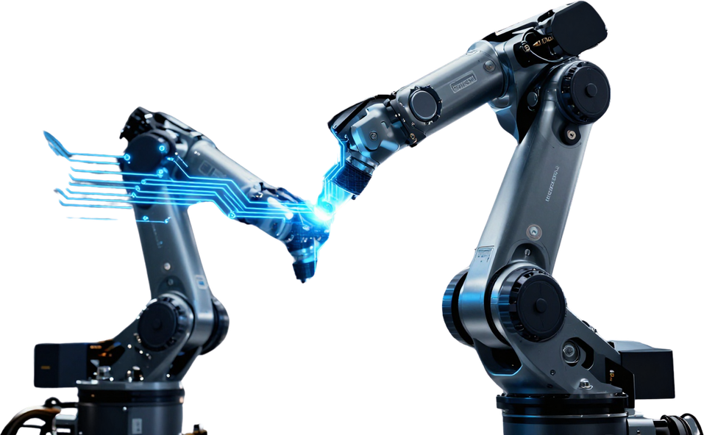
¿Por Qué
Elegirnos?
Somos el socio estratégico ideal para tu planta. Combinamos experiencia internacional, dominio técnico multi-marca y soporte integral para llevar tu automatización al siguiente nivel.
Experiencia Internacional
Especialización Multi-Marca
Seguridad y Cumplimiento
Respuesta Ágil
Proyectos ejecutados en México, EE.UU. y Alemania con estándares de clase mundial.
Dominio técnico en KUKA, FANUC y ABB para adaptarnos a cualquier entorno industrial.
Implementación de SafeOperation, DCS y SafeMove garantizando entornos de trabajo seguros y normativos.
Equipo técnico disponible para arranques, contingencias y soporte en planta con rapidez.
Soporte Integral
Enfoque en Optimización
Industria Automotriz
Compromiso con Resultados
Acompañamiento completo desde la instalación hasta la liberación y soporte en producción.
Reducción de tiempos de ciclo y mejora continua de la eficiencia productiva.
Experiencia comprobada con Tesla, BMW, VW, Mercedes-Benz, Rivian, et., bajo sus estándares exigentes.
Orientados a cumplir objetivos de calidad, tiempo y costo en cada proyecto asignado.

Slide 9
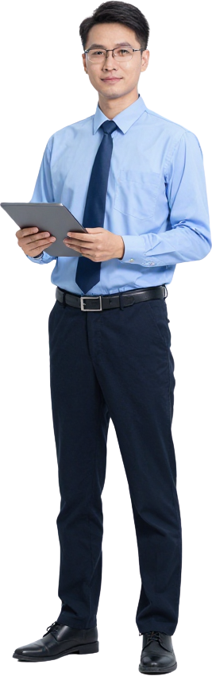


Contáctanos
Impulsa tu automatización industrial con H&J Robotics & Control. Estamos listos para responder tus preguntas y colaborar en tu próximo proyecto tecnológico.
INFORMACIÓN DE CONTACTO
+1 (586) 344-2609
+52 (222) 711-2023
+52 (222) 851-3395
admin@hjroboticsandcontrol.com
www.hjroboticscontrol.com

